Slide 1
7 Psykodynaamisen teorian mukaan persoonallisuus on jatkuvassa liikkeessä
Ydinsisältö

Slide 2
Psykodynaaminen persoonallisuuskäsitys
Psykologian suuntauksissa on kussakin omanlaisensa ihmiskuva, ja ne selittävät persoonallisuuden toimintaa eri tavoin.
Monet psykodynaamisen teorian käsitykset pohjautuvat Sigmund Freudin tekemiin havaintoihin ja tapaustutkimuksiin.
Tieteellistä tukea psykodynaamisen teorian väitteille on monesti vaikea löytää.

Slide 3
Psyyken rakenne
Psykodynaamisen teorian ydin on ajatus tiedostamattomien halujen ja motiivien vaikutuksesta persoonallisuuden toimintaan.
Keskeistä on dynaamisuus, jatkuva liike ja jännite psyyken eri osien (id, ego ja superego)
Freudin mukaan ihmismieltä voi verrata jäävuoreen: vain osa asioista on tietoisessa mielessä, paljon jää tiedostamattomaan.

Slide 4
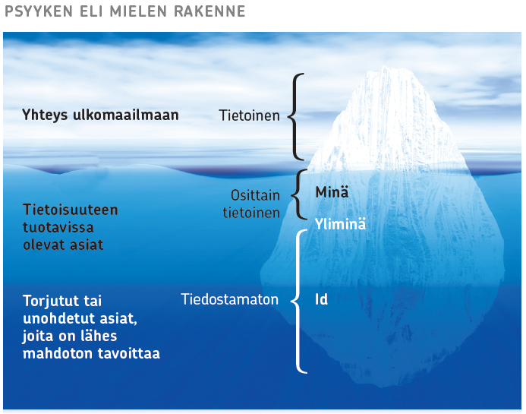

Slide 5
Psyykeen osat: id, ego ja superego
Se eli id
Kokonaan tiedostamaton
Sisältää kaikkein alkukantaisimmat tarpeet kuten nälän, janon, kivun välttämisen ja seksuaalisen mielihyvän
Tietoinen minä eli ego
Toimii realiteettiperiaatteen mukaan
Pyrkii toteuttamaan idin toiveet ympäristön ja yliminän rajoitteet huomioiden
Yliminä eli superego
Arvioi, onko jokin ajatus, tunne tai käyttäytyminen oikein vai väärin
Alkaa kehittyä muutaman vuoden ikäisenä, kun lapsi sisäistää säännöt tietynlaiseen käyttäytymiseen vanhempien antamien palkintojen ja rangaistuksien myötä

Slide 6
Psykodynaamisen teorian kehittyminen
Lukuisat psykodynaamisen psykologian edustajat kehittivät teoriaa eteenpäin
Anna Freud keskittyi lasten psykiatriaan.
Carl Jung keskittyi tiedostamattoman minän osan luokitteluun ja laajensi teoriaa kollektiiviseen tiedostamattomaan (eri kulttuureissa esiintyvät myytit ja arkkityypit ovat osa kollektiivista tiedostamatonta, esim. sankarit, äidit, jumalat)
Daniel Stern on tutkinut lapsen tietoisen minäkokemuksen syntyä.
Erik Erikson kehitti psykososiaalisen kehityksen teorian (8 kehitystehtävää elämänkaarella, esim. nuorella identiteetin muodostaminen)

Slide 7
Objektisuhdeteorioissa korostetaan muiden ihmisten merkitystä persoonallisuuden muotoutumisessa.
Esimerkiksi John Bowlby kehitti kiintymyssuhdeteorian

Slide 8
Psykodynaamisen teorian kritiikkiä
Liian pessimistinen teoria, seksuaaliset ja aggressiiviset impulssit vievät. Ihmisellä ei vapaata tahtoa.
Deterministinen eli ennaltamäärätty, ”kurja lapsuus, kurja aikuisuus”
Ihmiskuva pessimistinen, ihminen on pohjimmiltaan paha
Freud luonut teorian pohjan hyvin kapealta pohjalta, omien samankaltaisten asiakkaidensa tapauksista
Ei voida empiirisesti tutkia
Freudin ajatuksiin vaikutti eläminen 1. maailmansodan aikana ja kasvava juutalaisvihamielisyys

